Slide 1
ALGORITHMIQUE ET PROGRAMMATION
2nde BAC PRO

Slide 2
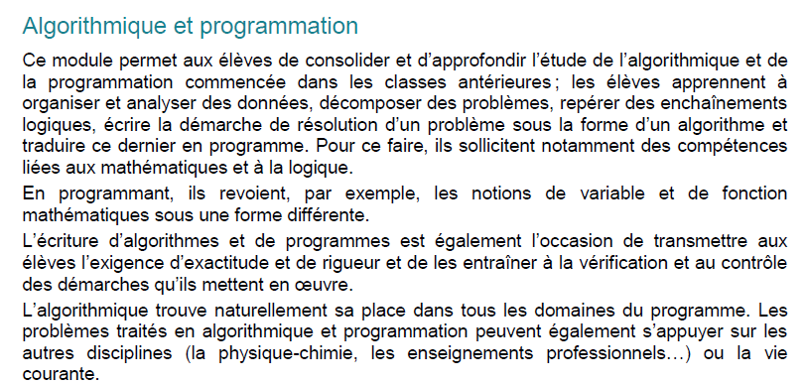
Extrait des programmes

Slide 3
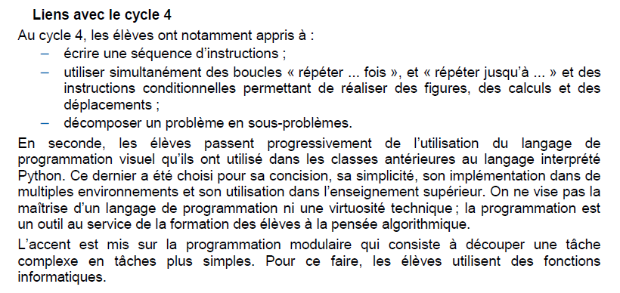
Liens avec le cycle 4

Slide 4
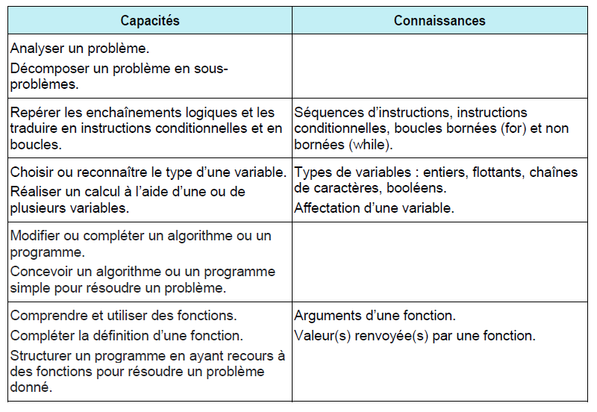
Capacités et connaissances

Slide 5
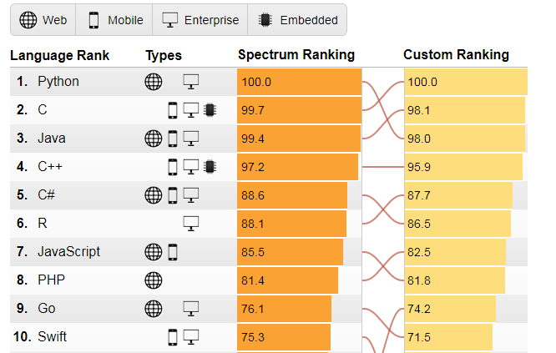
Python
Python est un langage de programmation simple et très puissant.
Il est devenu en 2019 le langage numéro 1 des programmeurs notamment sur le web et en entreprise.
Sa syntaxe simple, utilisant peu de mots-clés, l’existence de nombreuses bibliothèques mathématiques et la lecture simple de son code lui ont également conféré de grandes vertus pédagogiques. Python a enfin le gros avantage d’éviter la fastidieuse déclaration de variables et de définir simplement des fonctions mathématiques.

Slide 6
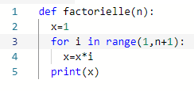
Codage en Python
Python utilise le retour chariot pour séparer les instructions, deux points et l’indentation pour séparer les blocs de code. L’affichage est simplissime et se fait via l’instruction print().
https://repl.it/@ausine/Factorielle-non-recursive

Slide 7
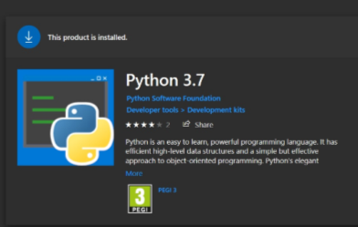

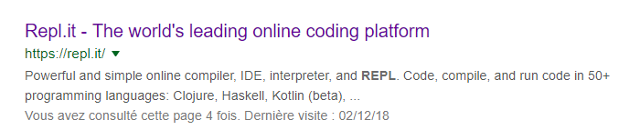
Outils pour programmer en Python
Installer Python 3.7
Installer EduPython
Utiliser un compilateur en ligne

Slide 8

Statistiques à une variable
On peut par exemple réaliser des statistiques en choisissant un texte représentatif de la langue française et retrouver les lettres les plus fréquentes.
On pourra alors programmer une fonction Python qui pour chaque lettre testée renvoie sa fréquence d’apparition dans le texte choisi.

Slide 9
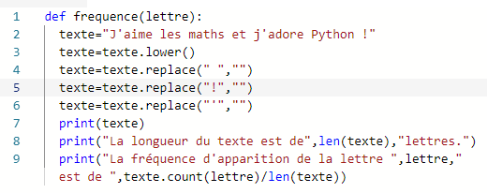
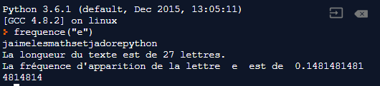
Statistiques à une variable
https://repl.it/@ausine/Frequence-apparition-lettre

Slide 10
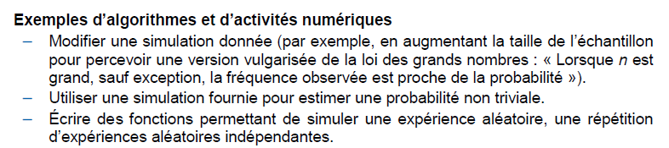
Probabilités
Pour estimer une probabilité non triviale, la simulation est fournie car trop difficile à programmer pour les élèves. On peut envisager d’utiliser Scratch ou Geogebra à ces fins ces solutions étant plus visuelles.
Sur Python, on utilisera la bibliothèque random pour manipuler des nombres aléatoires.

Slide 11
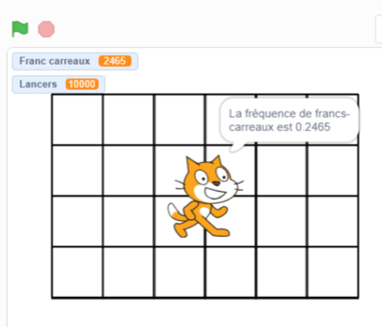
Probabilités
Comme probabilité non triviale, celle de réaliser un franc carreau est facilement estimée à l’aide d’une simulation réalisée sur Scratch. Les élèves ont juste à renseigner le nombre de lancers qu’ils souhaitent effectuer.
https://scratch.mit.edu/projects/211778254/

Slide 12
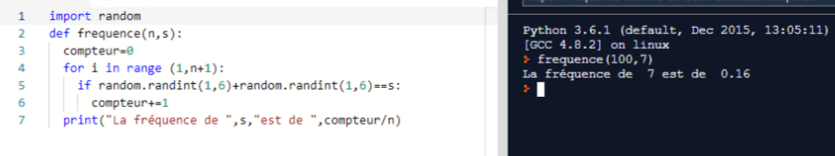
Probabilités
On peut envisager de faire compléter aux élèves une fonction Python qui calcule la fréquence de la somme de deux dés sur un nombre de lancers défini et ainsi percevoir la loi des grands nombres.
https://repl.it/@ausine/Frequence-somme-de-deux-des

Slide 13
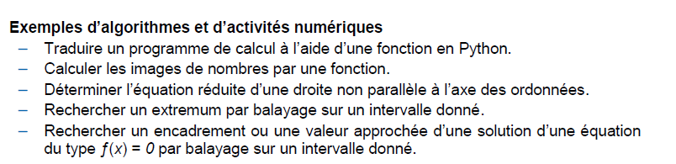
Fonctions
C’est en traitant cette partie du programme que le mot Fonction prend tout son sens.

Slide 14
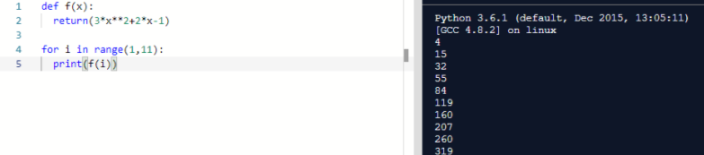
Fonctions
Python peut nous permettre de remplir aisément un tableau de valeurs pour une fonction donnée.
Exemple pour f telle que f(x)=3x²+2x-1 et x compris entre 1 et 10 :
https://repl.it/@ausine/Tableau-de-valeurs

Slide 15
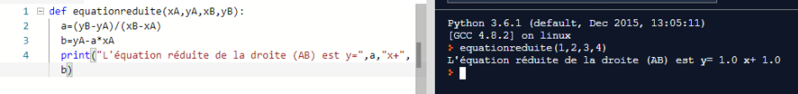
Fonctions
On peut également demander aux élèves d’écrire une fonction Python qui renvoie l’équation réduite d’une droite passant par deux points de coordonnées données.
https://repl.it/@ausine/Equation-reduite

Slide 16
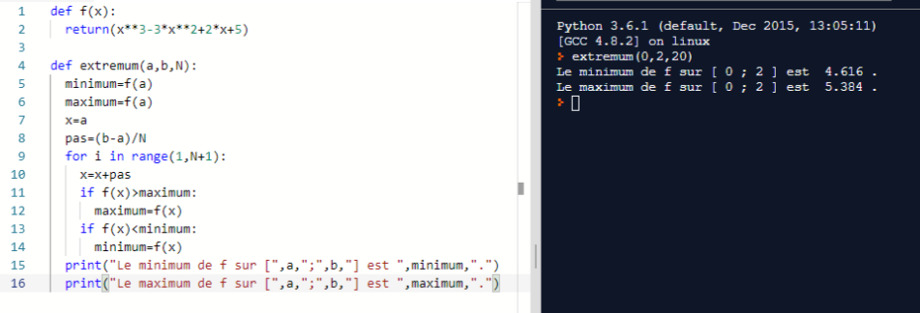
Fonctions
Exemple d’algorithme de recherche d’extrema pour une fonction f telle que f(x)=x³-3x²+2x+5 sur [0;2].
https://repl.it/@ausine/Extremum

Slide 17
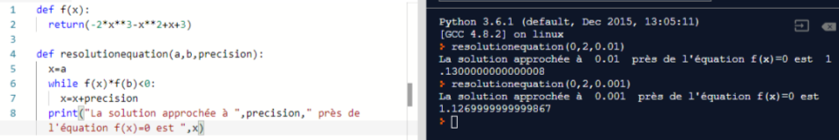
Fonctions
Exemple de programme Python recherchant la valeur approchée à une précision donnée de la solution d’une équation de la forme f(x)=0.
https://repl.it/@ausine/Recherche-solution-equation-fx0

Slide 18
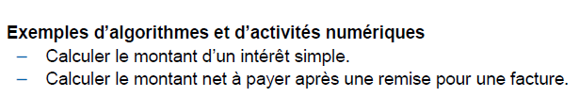


Calculs commerciaux et financiers
Ce module est particulièrement propice à la programmation
de fonctions très utiles calculant le montant d’un intérêt ou
net à payer après une remise.
https://repl.it/@ausine/Interet-simple
https://repl.it/@ausine/Net-a-payer

Slide 19
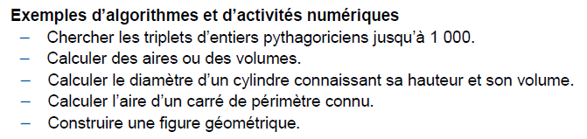
Géométrie
La recherche d’entiers pythagoriciens est l’occasion de programmer un crible mathématique et donc de définir le principe de critère discriminant.
Les programmes de constructions géométriques peuvent être réalisés sur Scratch ou sur Python avec le mode Turtle.

Slide 20
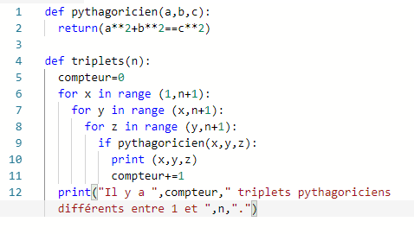
Géométrie
Le crible des triplets pythagoriciens est intéressant car il permet d’introduire les booléens et les boucles imbriquées. La difficulté réside dans le fait qu’il faut éviter les permutations d’un même triplet.
Remarque : il y a 2 triplets jusqu’à 10, 52 jusqu’à 100 et 881 jusqu’à 1000 !
https://repl.it/@ausine/Triplets-pythagoriciens

Slide 21


Géométrie
Les programmes de calculs d’aires ou de volumes sont de simples fonctions Python. La difficulté réside dans la connaissance de la formule.
Attention !
Pour manipuler π il faut importer la bibliothèque math.
https://repl.it/@ausine/Aire-dun-carre
https://repl.it/@ausine/Diametre-cylindre

Slide 22
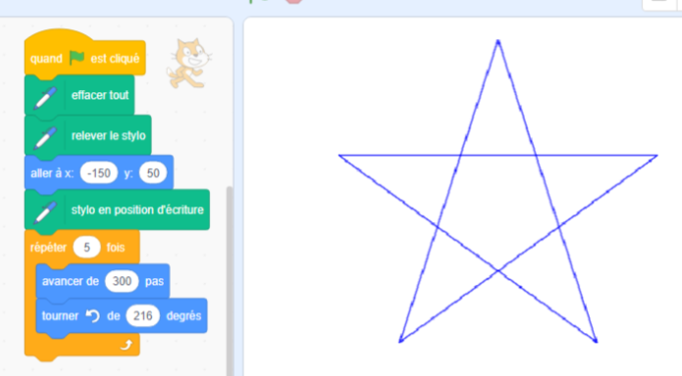
Géométrie
Exemple d’algorithme de construction d’un pentagramme sur Scratch.
https://scratch.mit.edu/projects/123822418/

Slide 23
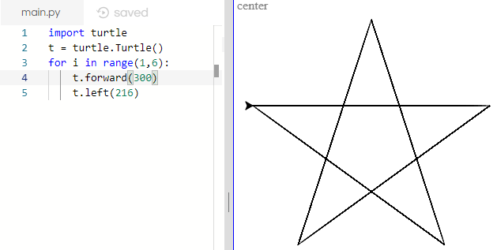
Géométrie
Exemple d’algorithme de construction d’un pentagramme version Python mode Turtle.
https://repl.it/@ausine/Pentagramme

